Slide 1
Первая медицинская помощь при термических ожогах
Преподаватель ОБЖ Гузенко Юрий Вениаминович.

Slide 2
Ожоги – это повреждения тканей, вызванные воздействием высокой температуры (пламя, горячий пар, кипяток) - термические ожоги; едких химических веществ (крепкие кислоты, щёлочи) - химические ожоги; рентгеновских лучей или излучения при взрыве ядерных бомб – лучевые ожоги.

Slide 3
легкая
Степени термических ожогов
крайняя
средняя
тяжелая

Slide 4
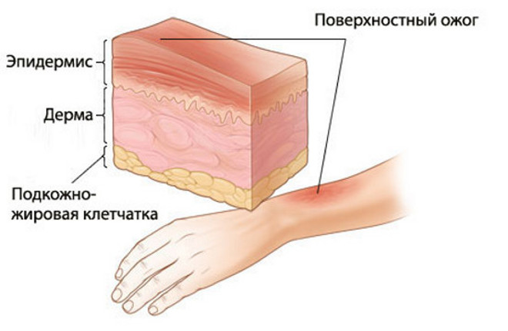
Ожог первой степени (поверхностный)
Затрагивает лишь верхний слой кожи. Кожа становится покрасневшей и сухой, обычно болезненной. (Наиболее часто встречаются солнечные ожоги при чрезмерном нахождении на солнце без прикрытия). Такие ожоги обычно заживают в течение 5-6 дней, не оставляя рубцов.

Slide 5
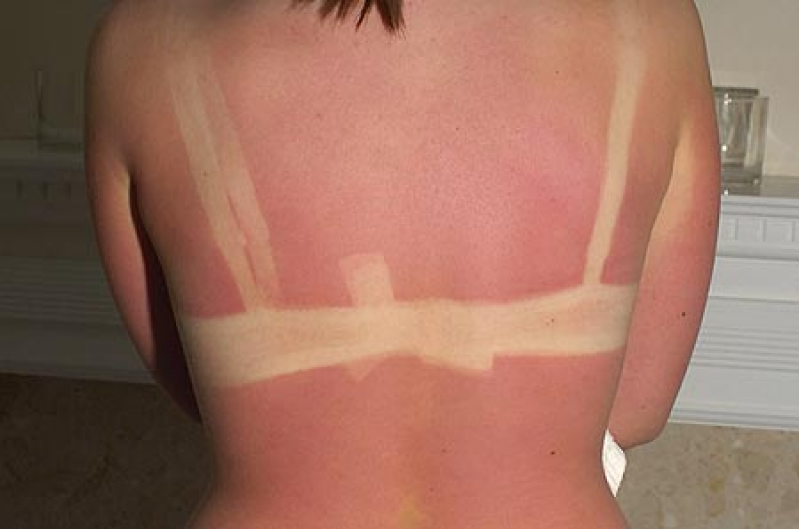
Ожог первой степени

Slide 6
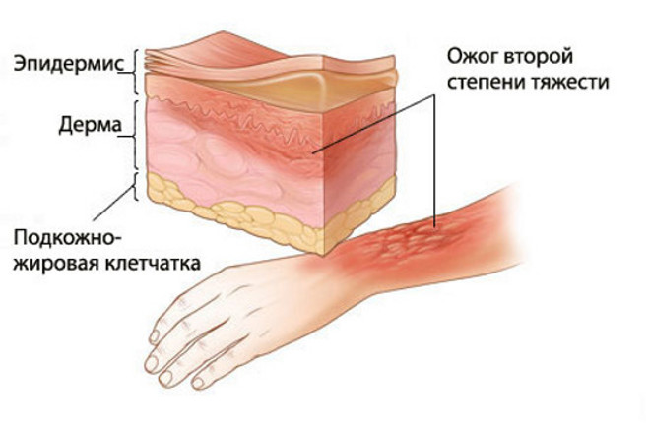
Ожог второй степени
Повреждаются оба слоя кожи - эпидермис и дерма. Кожа становится покрасневшей, покрывается волдырями (желто-водянистыми образованиями), которые могут вскрываться, что делает кожу мокрой. Возрастание болевых ощущений. Заживление обычно через 3-4 недели, возможно появление рубцов.

Slide 7
Ожог второй степени

Slide 8
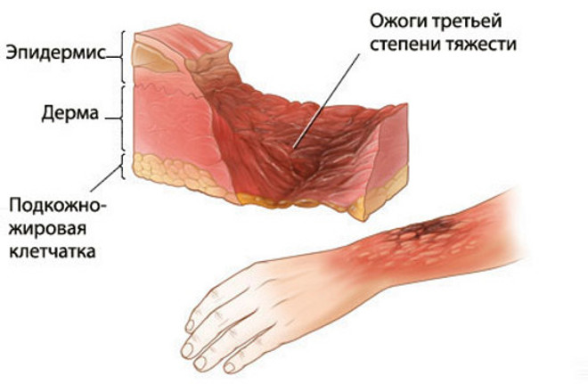
Ожог третьей степени
Разрушают оба слоя кожи и ткани – нервы, кровеносные сосуды, жировую, мышечную и костную. Кожа выглядит обуглившейся (черной) или восково-белой (желто-коричневой), происходит отмирание тканей. Эти ожоги обычно менее болезненные. Обширные ожоги из-за потери жидкости приводят к шоковому состоянию. Вероятно проникновение инфекции. На теле остаются грубые рубцы, часто требуется пересадка кожи.

Slide 9
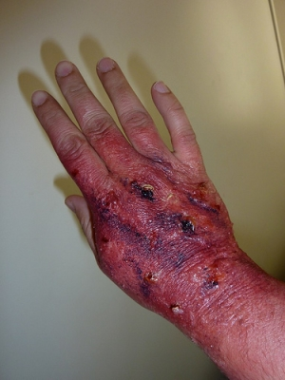
Ожог третьей степени

Slide 10
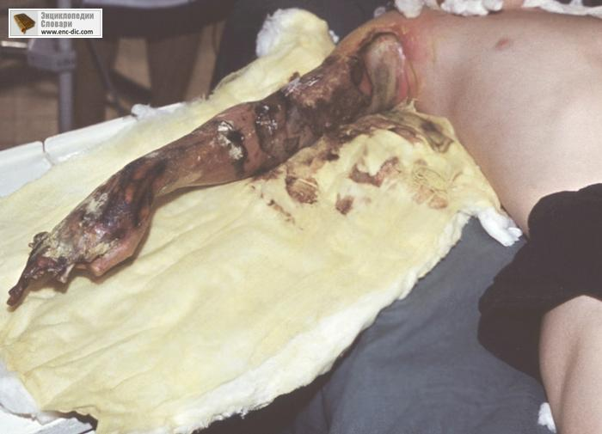
Ожог четвертой степени
Обугливание тканей и находящихся под ними костей. У пострадавших наблюдаются признаки начинающегося или уже имеющегося шока. Опасность - шок, прекращение функционирования органов, ампутация, внесение инфекции.

Slide 11
Первая помощь

Slide 12
При ограниченном термическом ожоге следует немедленно начать охлаждение места ожога водопроводной водой в течение 10-15 минут. После этого на область ожога наложить чистую, лучше стерильную повязку. Для уменьшения боли применять обезболивающие средства (анальгин, амидопирин и др.).

Slide 13
При обширных ожогах, после наложения повязок, напоить пострадавшего горячим чаем. Дать обезболивающее средство и, тепло укутав, срочно доставить его в лечебное учреждение. Если перевозка задерживается или длится долго, то надо дать пострадавшему выпить щелочно-солевую смесь (1 чайная ложка поваренной соли и 1/2 чайной ложки пищевой соды, растворенные в 2 стаканах воды). В первые 6 ч после ожога пострадавший должен получать не менее 2 стаканов раствора в течение часа.

Slide 14
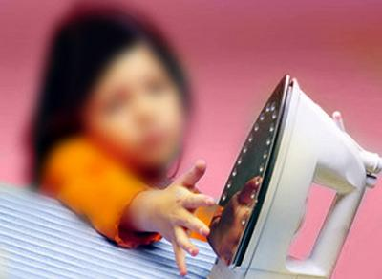
Дети, как правило переносят ожоги тяжелее, чем взрослые, даже если температура воздействия была не столь высока. На ожоговые раны нельзя наносить пудру или мазь (обработка этих ран должна производиться только врачом, когда он составит представление о степени поражения.

Slide 15
Помните, что при оказании помощи НЕЛЬЗЯ:
прикасаться к обожженной области чем-либо, кроме стерильных или чистых тампон-повязок,
использовать вату и снимать одежду с обожженного места,
использовать жир, спирт или мазь при тяжелых ожогах,
отрывать одежду, прилипшую к ожоговому очагу,
обрабатывать рану при ожогах третьей степени,
вскрывать ожоговые волдыри.

Slide 16
Спасибо за внимание!

Slide 17
Первая медицинская помощь при термических ожогах
Стрельникова Анна Юрьевна
учитель биологии
МБОУ ООШ №1 им. М.А.Погодина
г.Полярный

